Slide 1
ADDS cviceni
Pavlina Kuranova

Slide 2
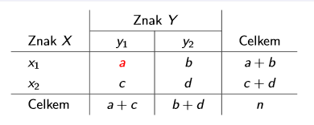
Fischerův exaktní test
Kdy jej používáme?
Nejsou-li splněny požadavky $χ^{2}$ testu
Analyzujme závislost mužů a žen na tom, kde tráví dovolenou (ČR nebo zahraničí), jen pro skupinu, která tráví dovolenou s přáteli.
N=16

Slide 3
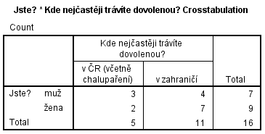
Fischerův exaktní test
Analyzujme závislost mužů a žen na tom, kde tráví dovolenou (ČR nebo zahraničí), jen pro skupinu, která tráví dovolenou s přáteli.
N=16
$P\left(V=a\right)=\frac{\left(a+b\right)!\left(c+d\right)!\left(a+c\right)!\left(d+b\right)!}{n!a!b!c!d!}$

Slide 4
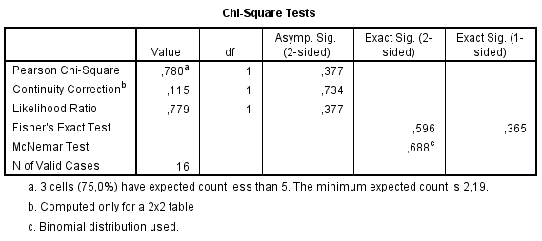
McNemarův test symetrie
Analyzujme závislost mužů a žen na tom, kde tráví dovolenou (ČR nebo zahraničí), jen pro skupinu, která tráví dovolenou s přáteli.
N=16
$χ^{2}=\frac{{\left(b−c\right)}^{2}}{b+c}$
$χ^{2}$, df=1
Předpoklady testu chi_square:
$n≥30,$
Očekávané četnosti alespoň 5

Slide 5
Problém 3 proměnných
Ověřme, že relativní zastoupení typu vybrané dovolené, je stejné i podle skupin s kým cestujete.
Žena a muž, dichotomické proměnné
Nejčastěji cestujete s..
Sloučíme skupiny „s přáteli“ a „sám/sama“
do skupiny přátelé (celkem 3 skupiny)
Analyzujeme i na základě toho jaký typ dovolené respondenti preferují
Sloučíme skupiny „pobytový“ a „pobytový u moře“ do skupiny pobytový a ostatní typy dovolené do skupiny ostatní

Slide 6
Nový dotazník
http://www.vyplnto.cz/realizovane-pruzkumy/pruzkum-spokojenosti-v-zamestnani/

Slide 7
Čtvercová tabulka pro dva závislé výběry
Provádíme-li zjišťování hodnot nějaké kategoriální proměnné u týchž
jednotek opakovaně nebo tvoří-li jednotky ve dvou souborech přirozené
dvojice - vzniká zvláštní typ kontingenční tabulky.
Výběry jsou v takovém případě závislé. Kontingenční tabulka je čtvercová
r x r, kategorie v řádcích a ve sloupcích jsou stejné - tomu odpovídá uspořádání tabulky.
Hlavní diagonála takové tabulky reprezentuje shodu mezi kategoriemi
zaznamenanými v řádcích a ve sloupcích tabulky.

Slide 8
Testy pro dva závislé výběry
Analyzujme názor na spokojenost s pracovním kolektivem v závislosti na spokojenosti s přímým nadřízeným.

